Slide 1
«Логопедическое пособие своими руками»
Подготовила: учитель-логопед
Чернышева Н.В.
МОУ Детский сад № 170
Волгоград 2017г.

Slide 2
Мои логопедические пособия очень увлекательны и интересны для детей. Игры на развитие мелкой моторики рук, упражнения на развитие дыхания, разрезные картинки. Ручки ребенка — очень важный орган, приводящий в движение механизм мыслительной деятельности. Тактильные ощущения позволяют ребенку мысленно сравнить различные поверхности и удивиться многообразию окружающей его природы. Данные пособия направлены на формирование у детей представлений о цвете, форме, размере и т.д. Также, они не только развивают речевые способности, но и расширяют представления о различных тактильных ощущениях, развивают сенсорный опыт.

Slide 3
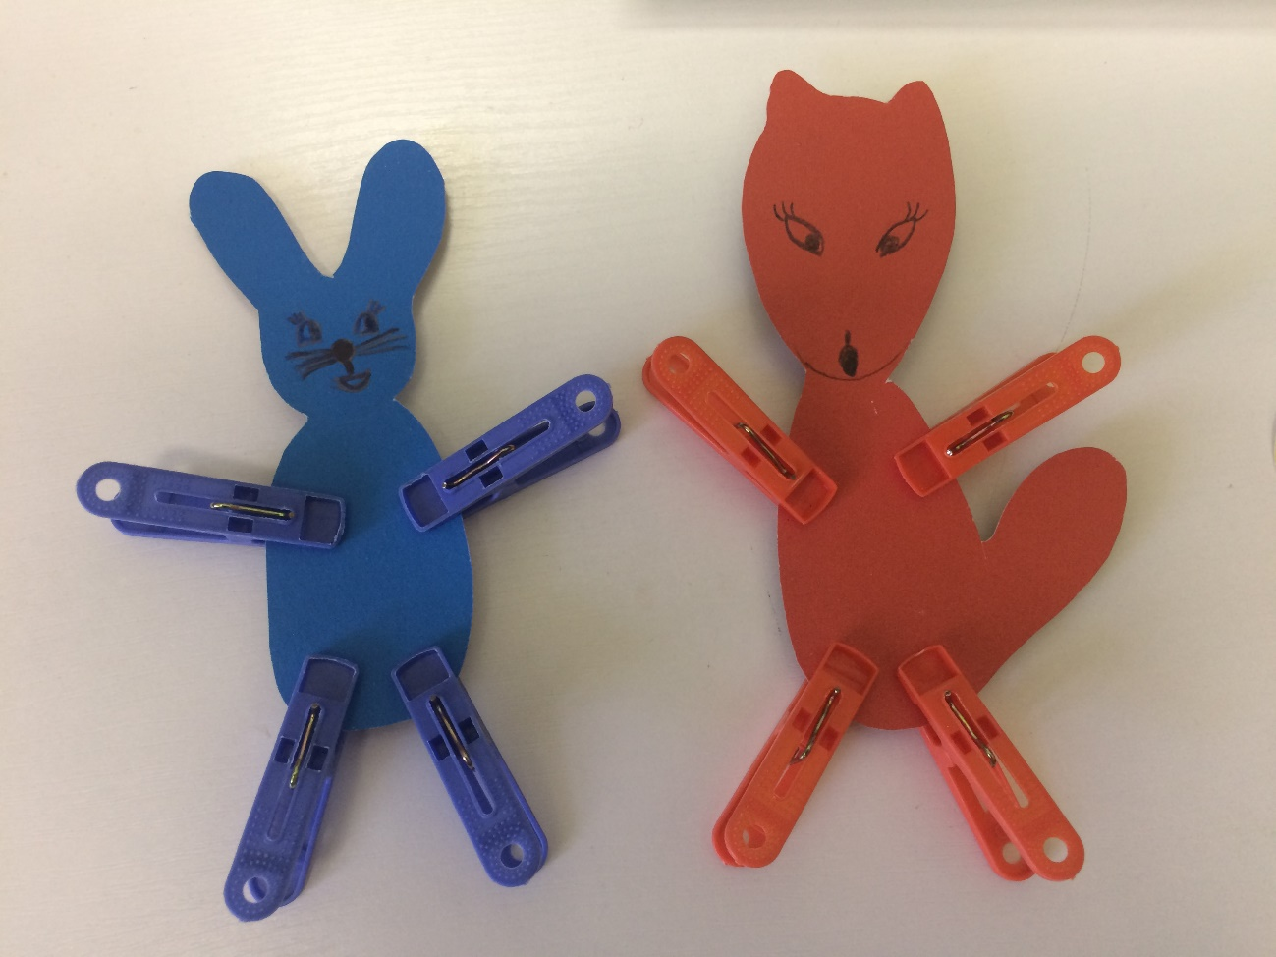
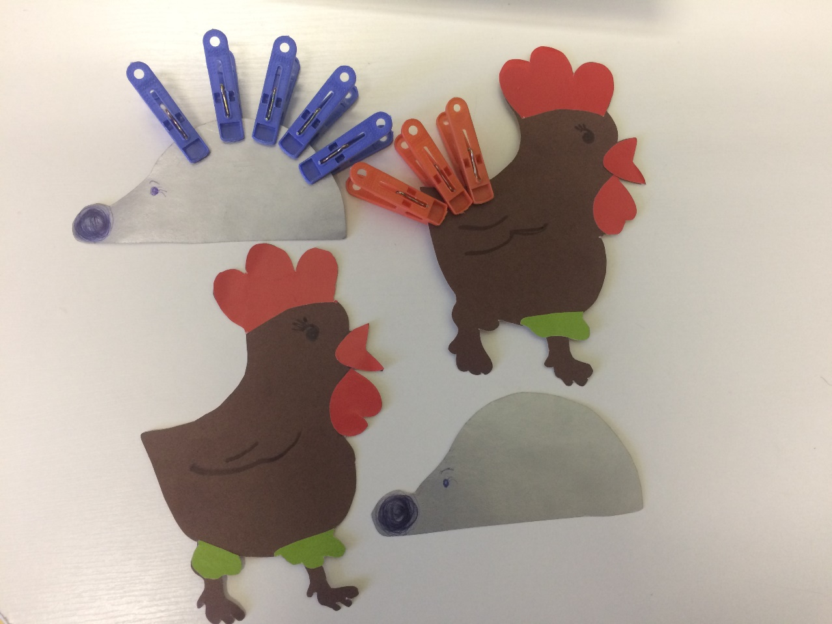
«Игры с прищепками» подбери прищепки так, чтобы получилась фигура.

Slide 4
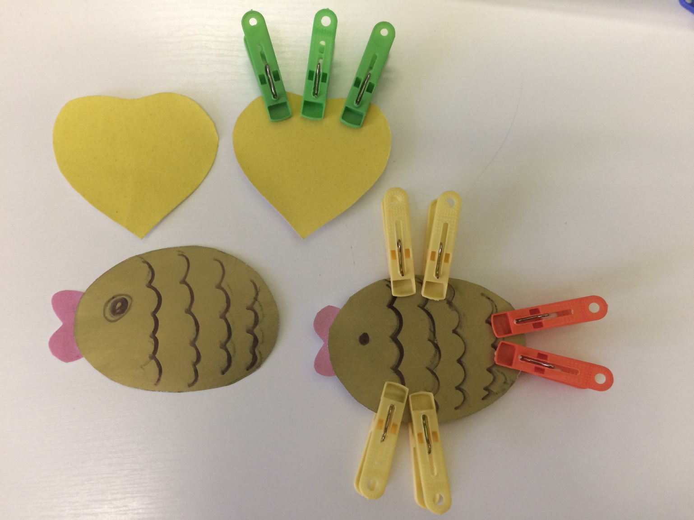

Slide 5
«Альбомы на развитие воздушной струи» подуй на картинку и узнай, кто там спрятался

Slide 6
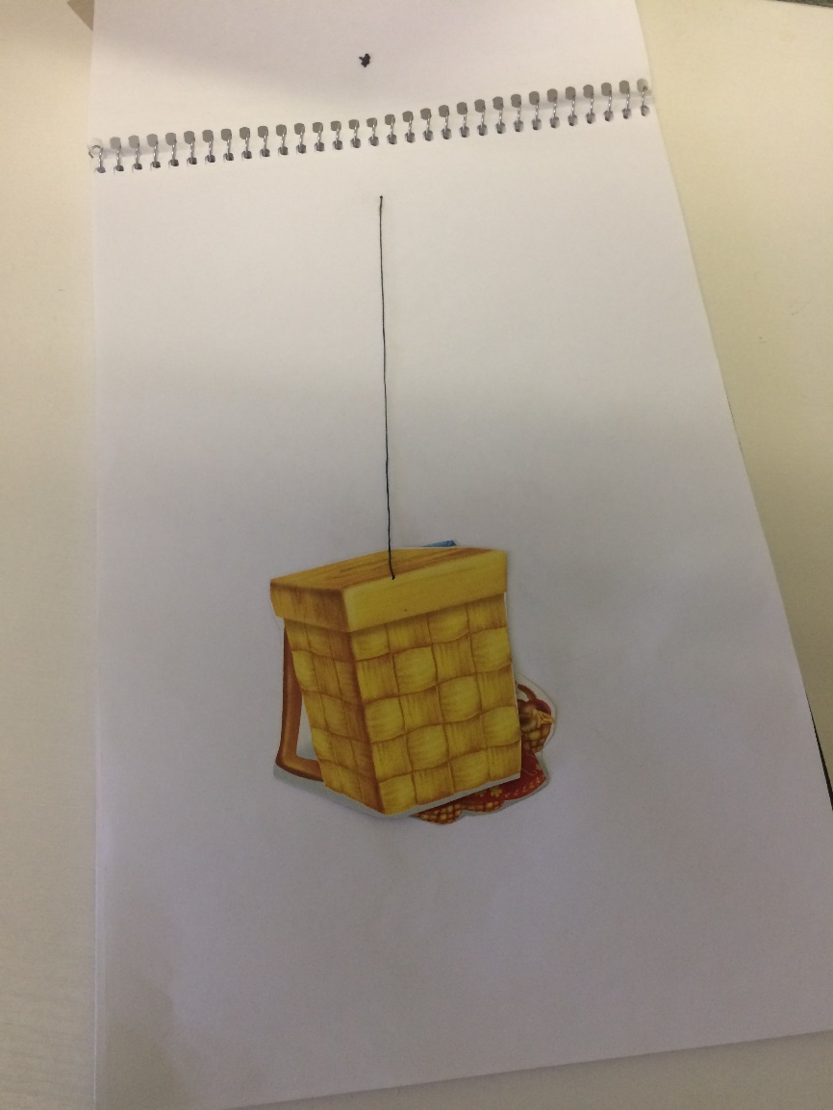
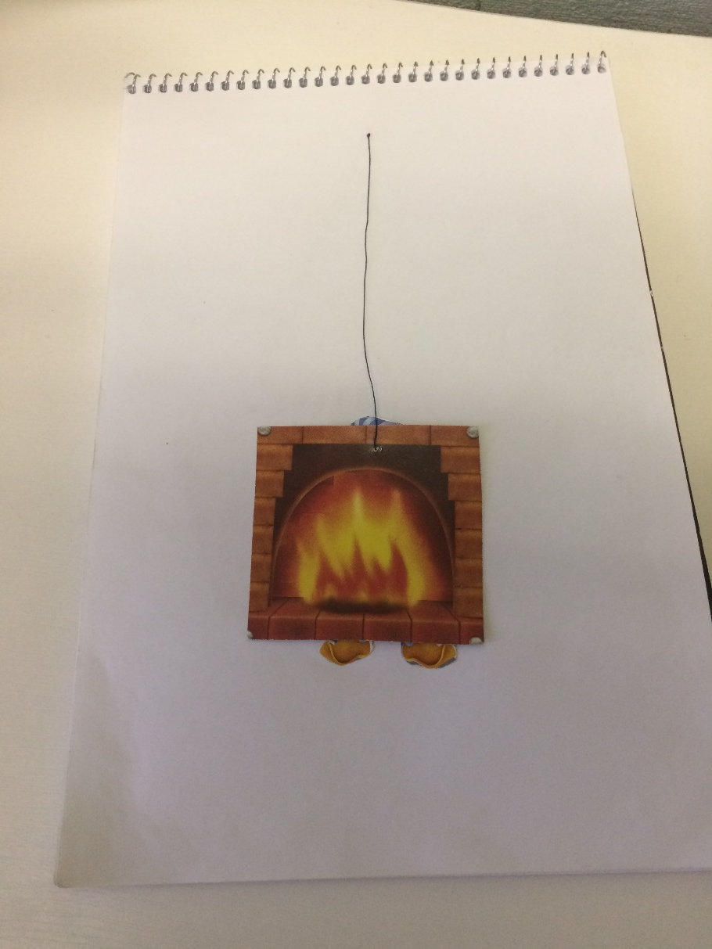
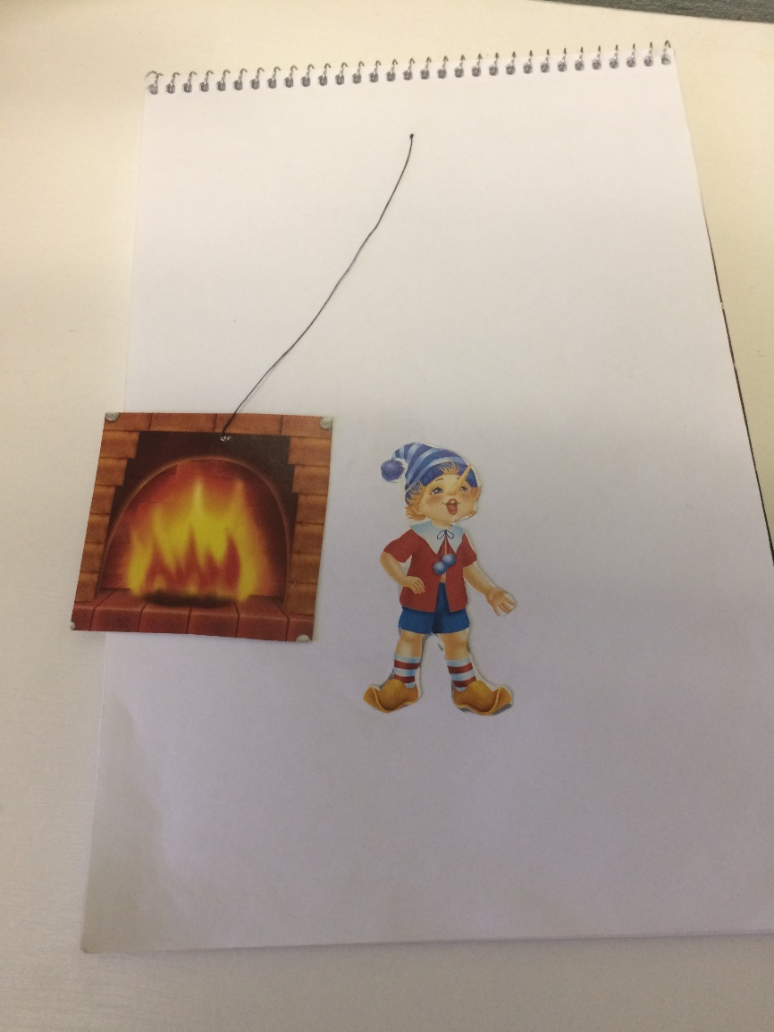
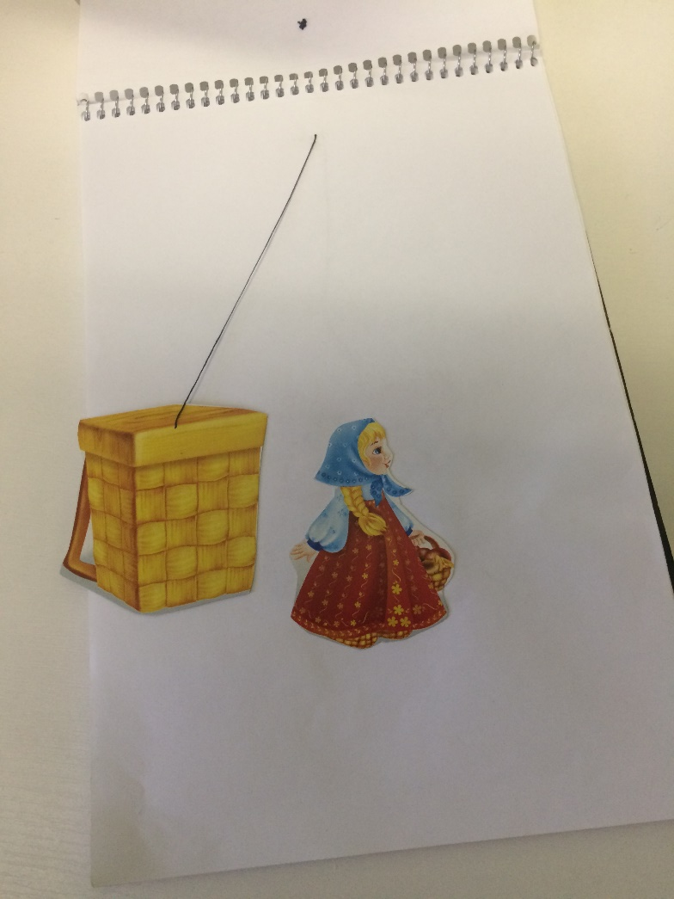

Slide 7
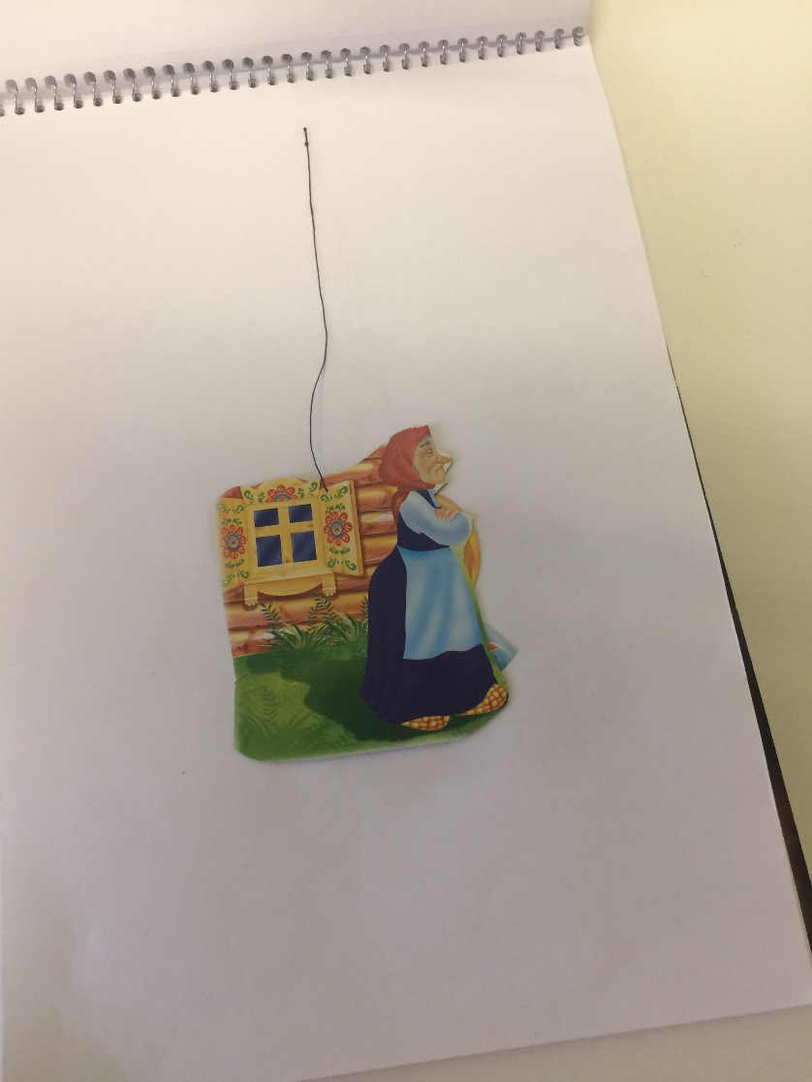
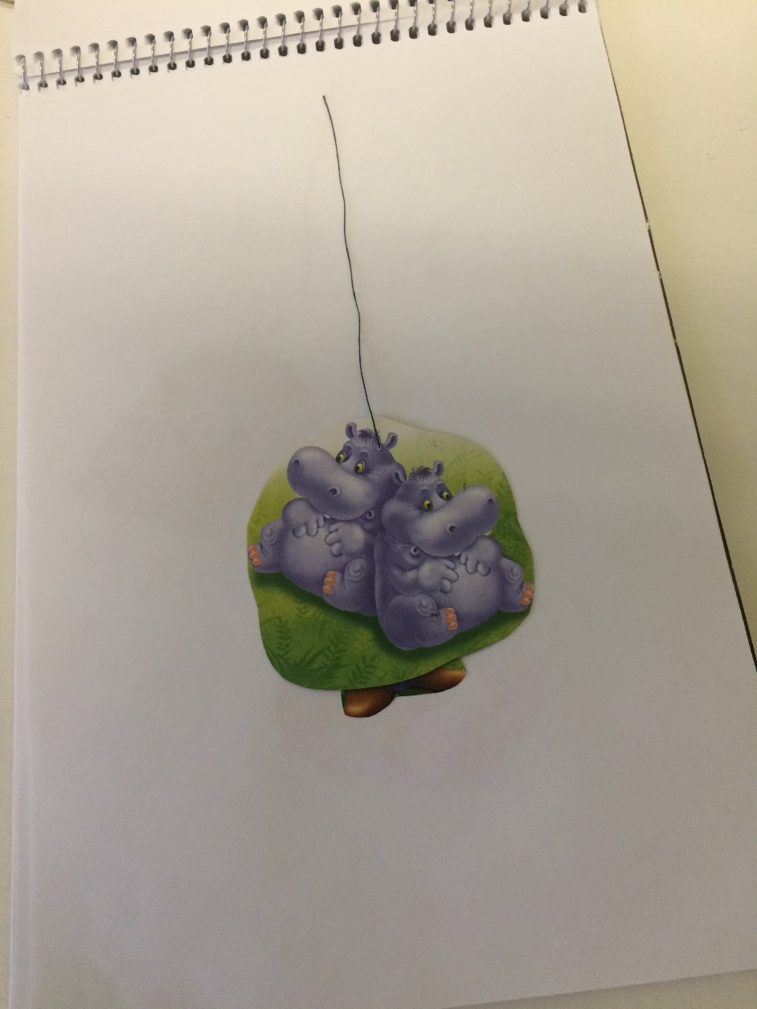
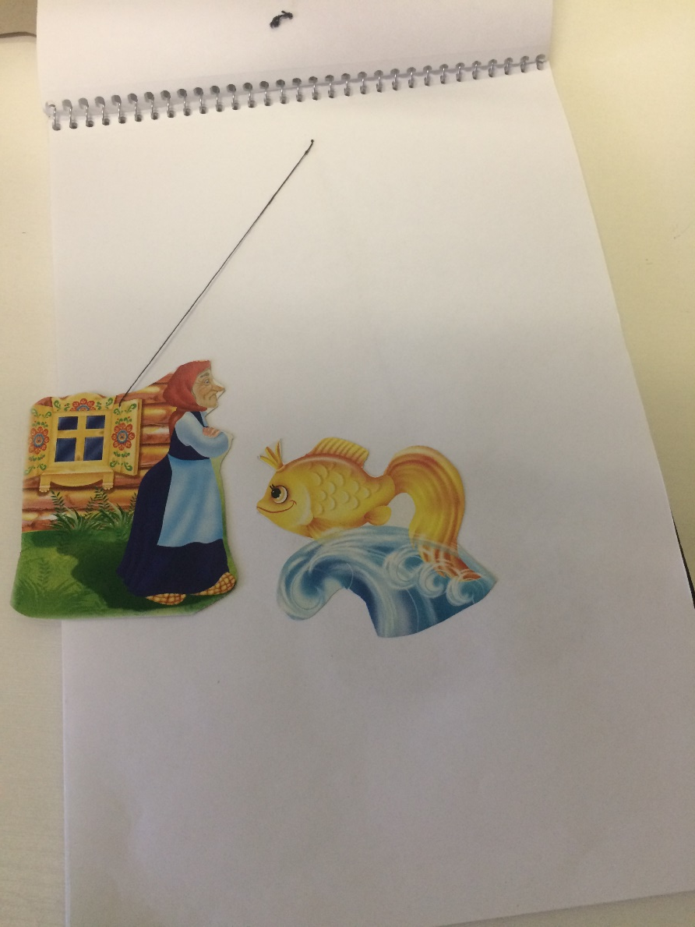
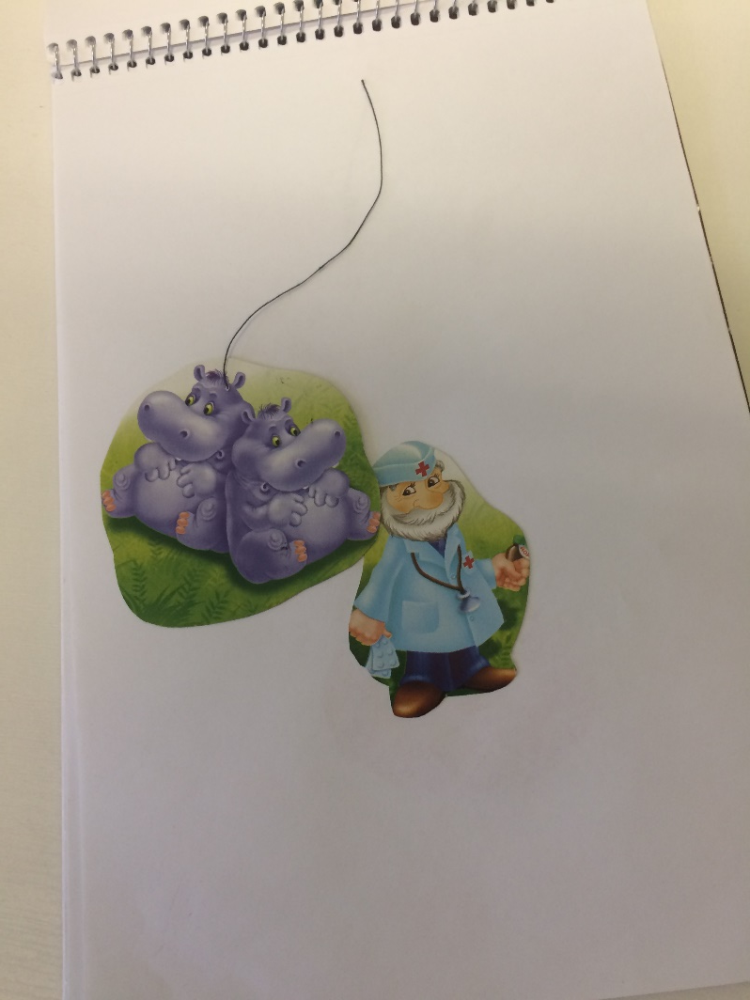

Slide 8
«Узнай сказку»

Slide 9
Игры для автоматизации звуков

Slide 10
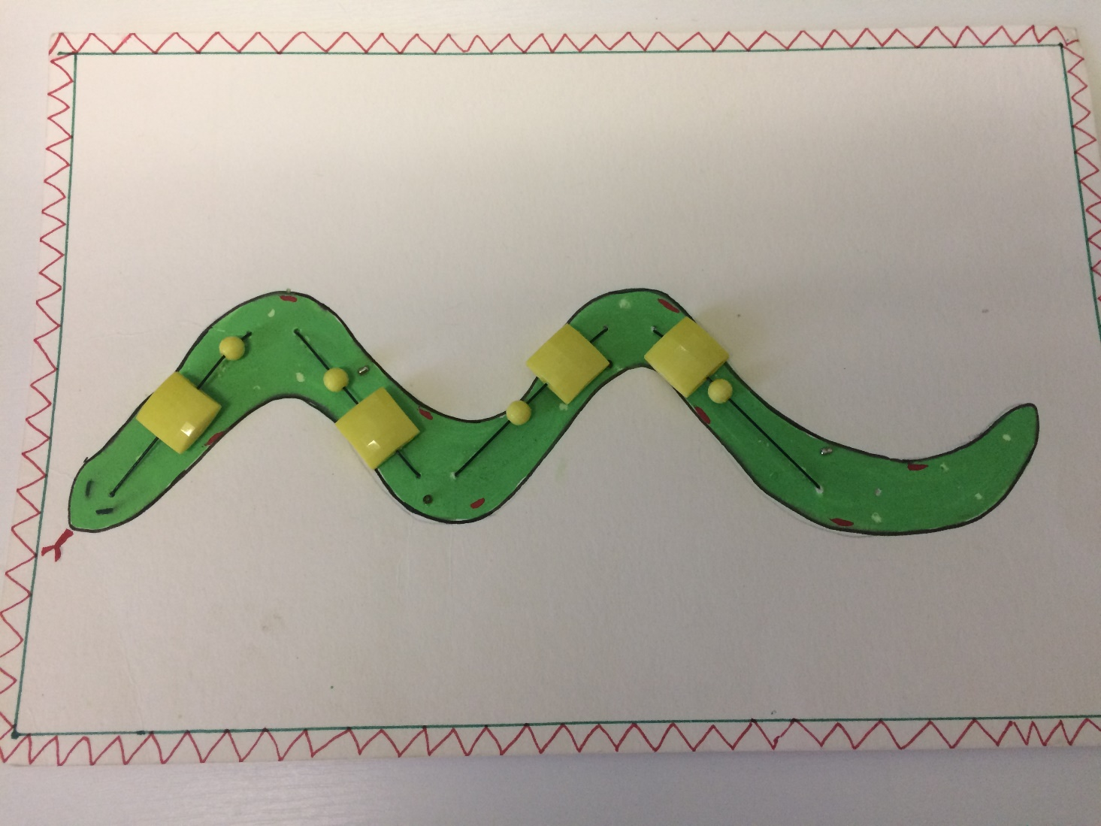
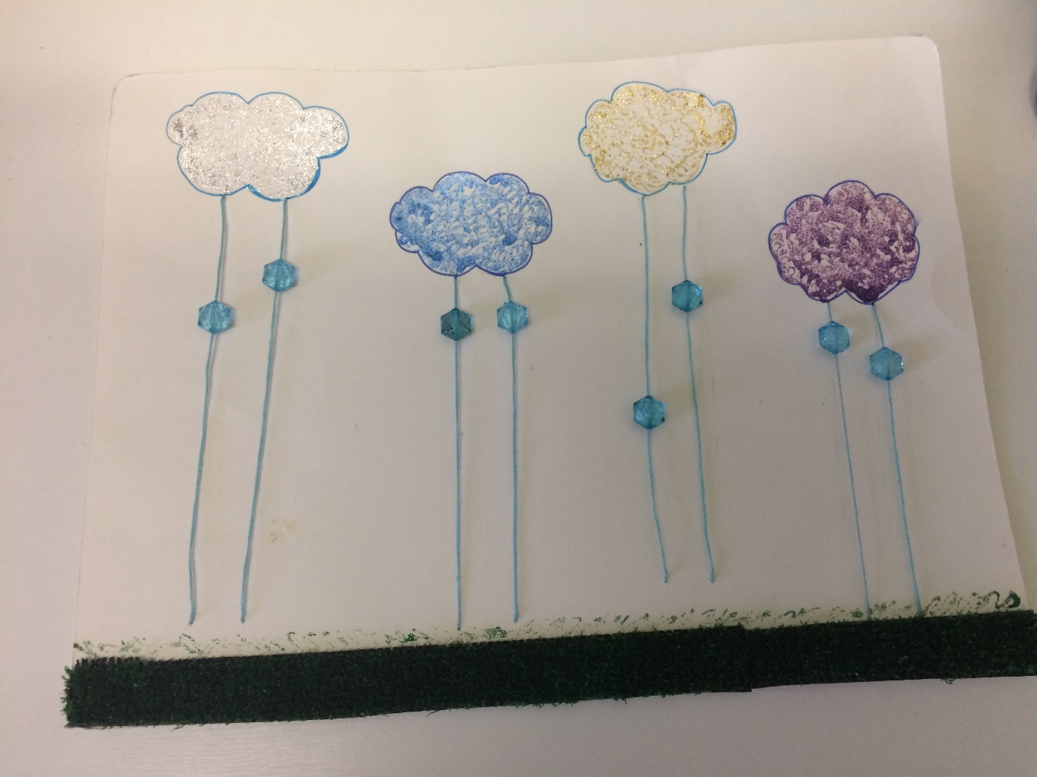

Slide 11
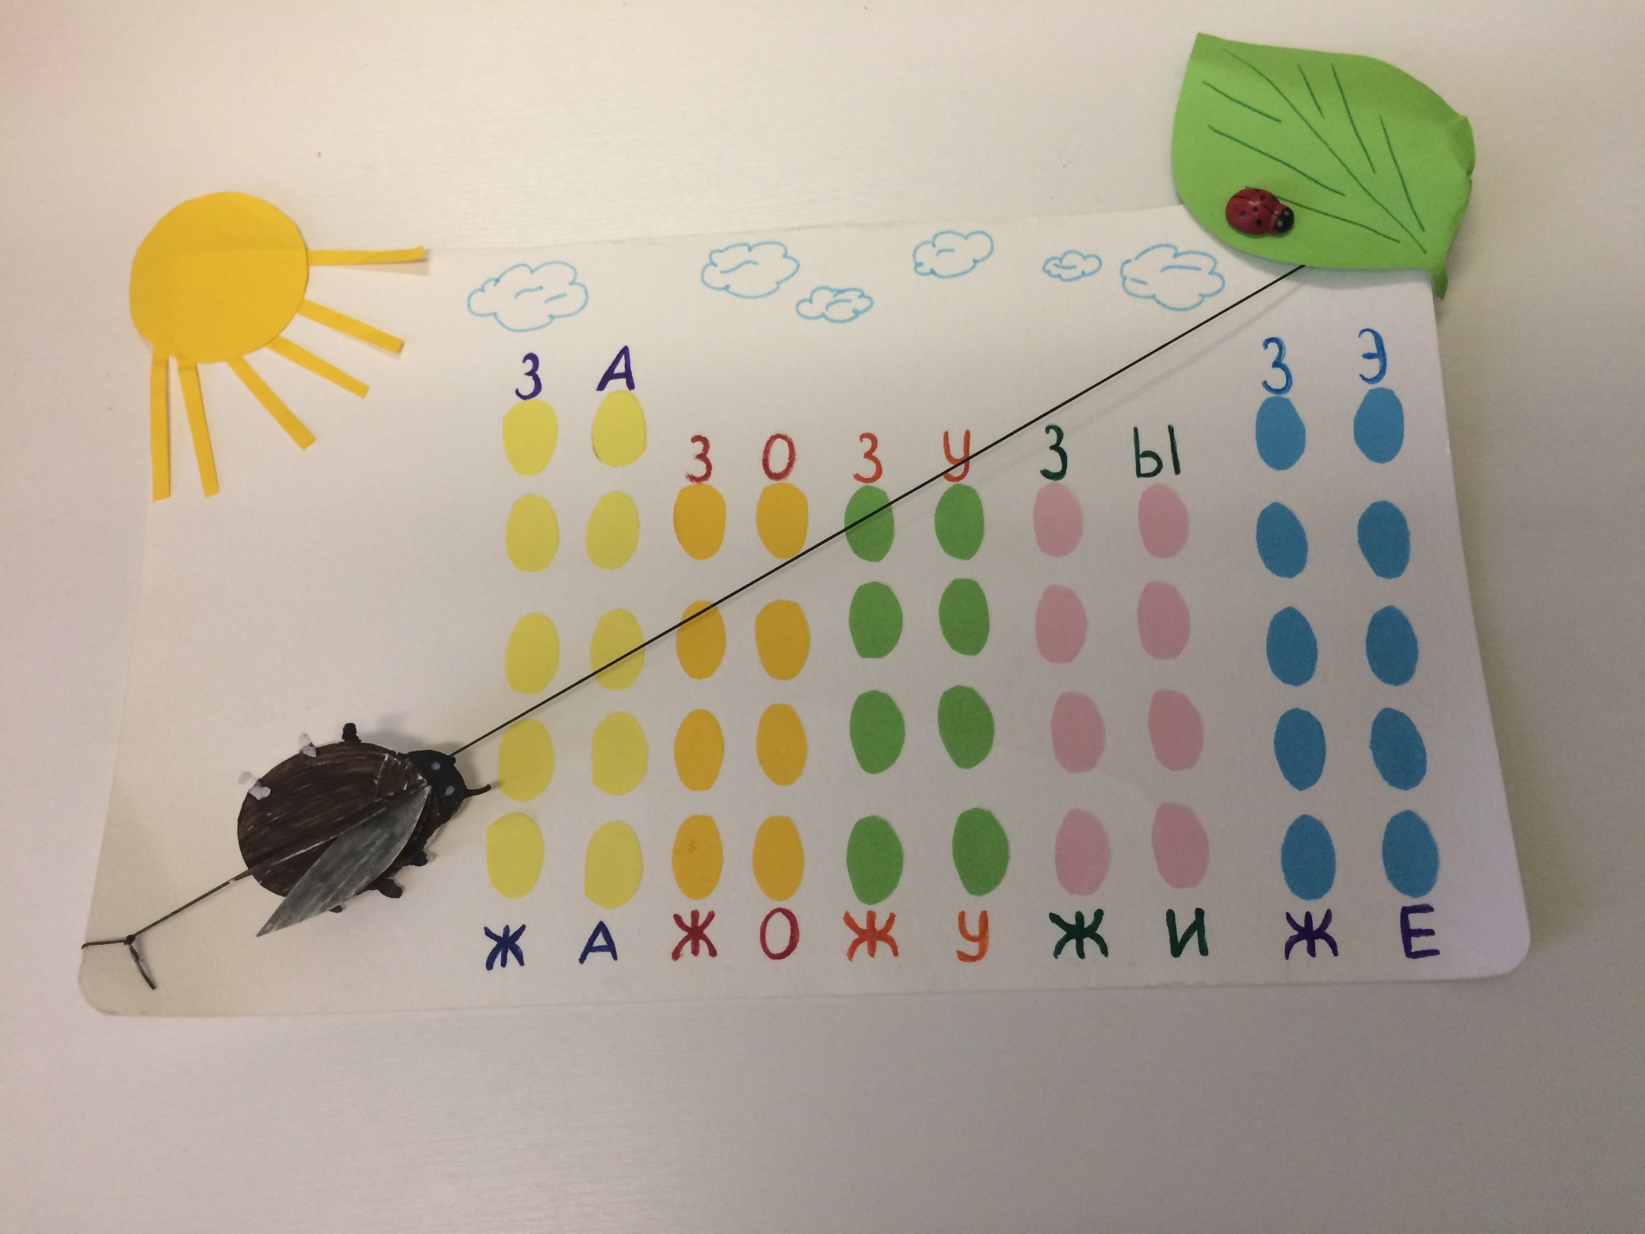

Slide 12
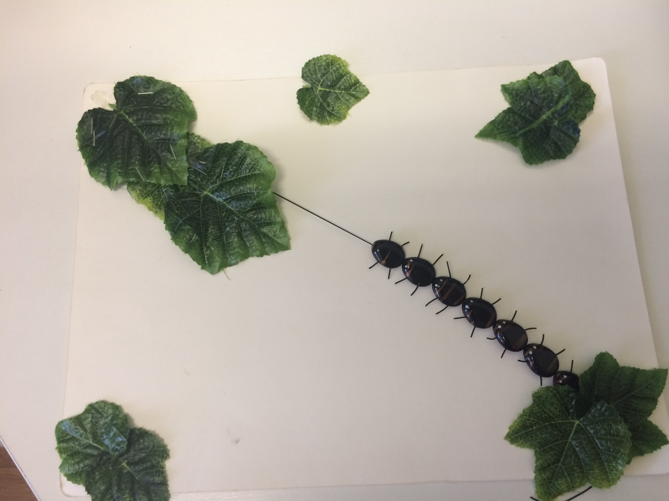
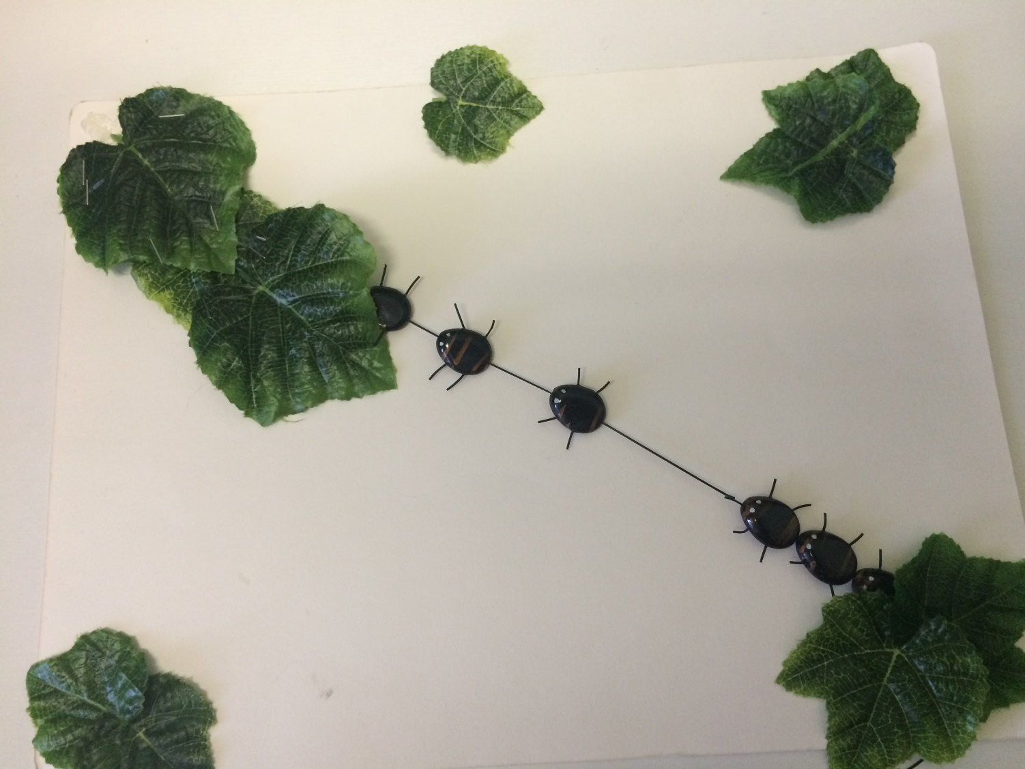

Slide 13
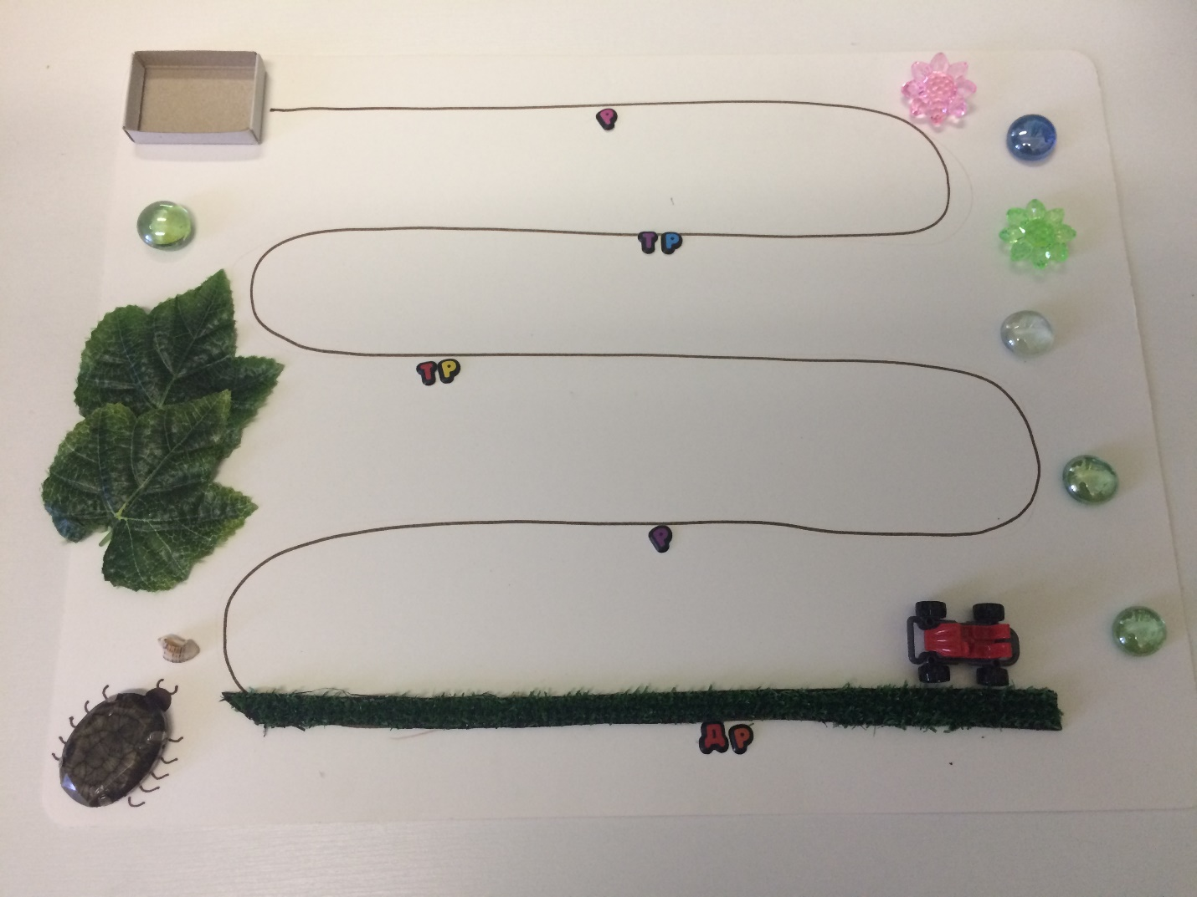
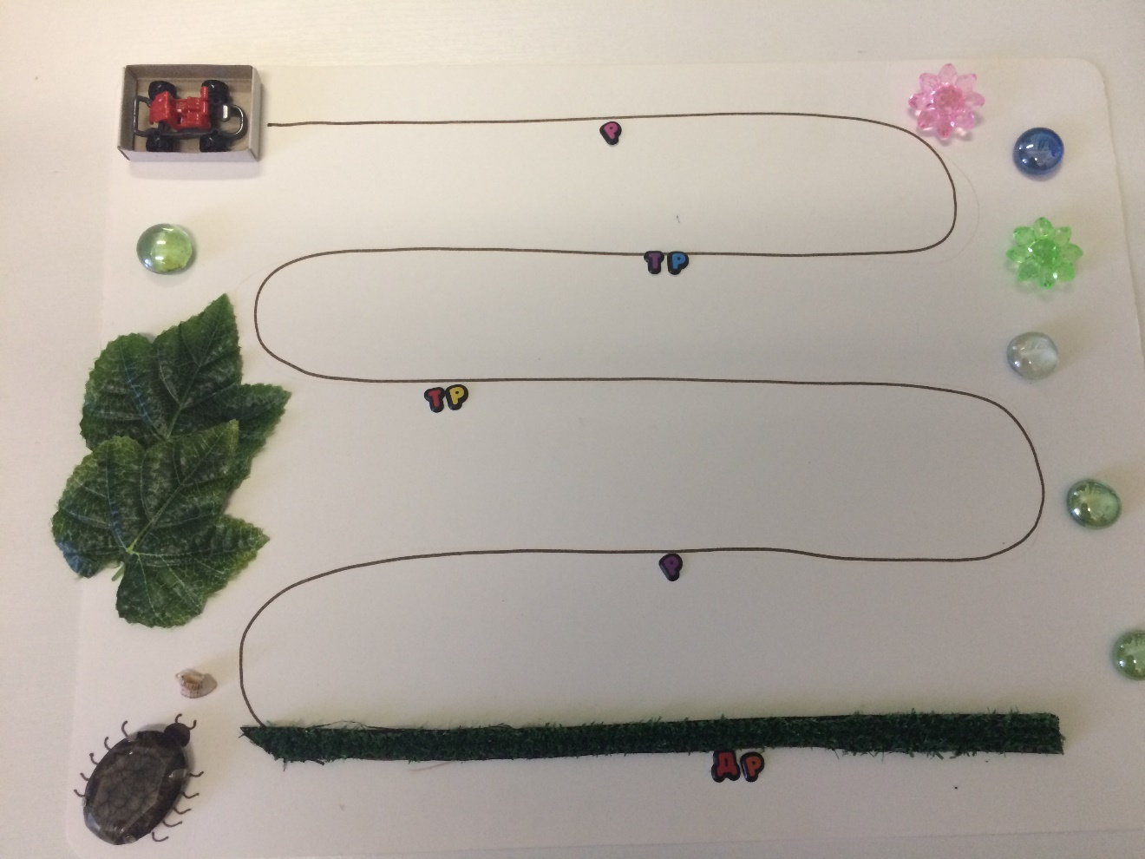

Slide 14
В игровой форме мышление протекает быстрее, и новый учебный материал усваивается прочнее, запоминается легче. А игра как известно «лечит».
И мы тогда достигнем цели – чистой речи детворы, когда научим их:
Слышать, видеть, понимать и пространство ощущать,
Петь, дышать, играть ритмично –
Громко, тихо, высоко, низко, в темпе и легко,
Самому придумать что-то, изменяя ход игры!

